Slide 1
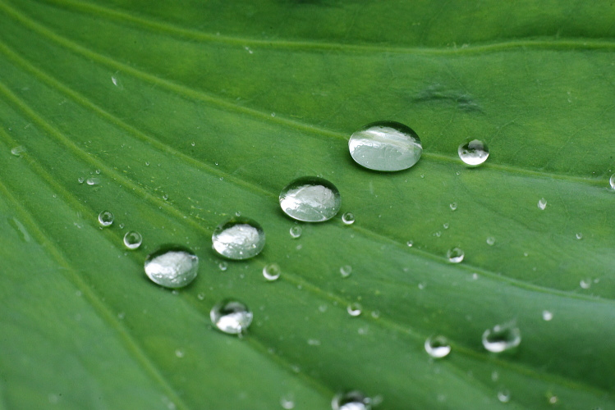
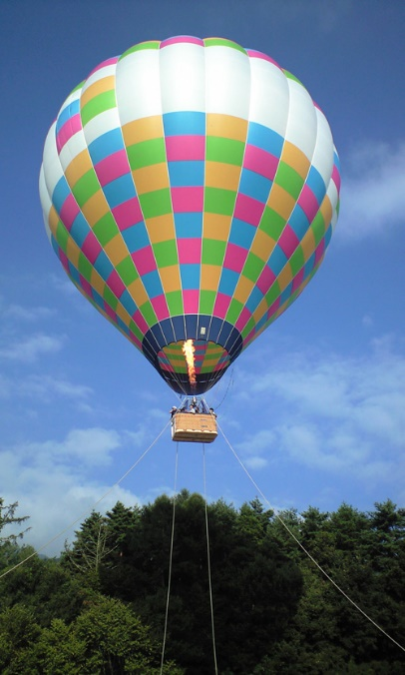



１．３ 表面張力
教科書p. 3-5
表面張力の大きさ
$$D$$
$$Γ=πDT$$
空気に接する水面の表面張力
$$T=73 dyne/cm$$
水面の表面には、表面方向に張力が働く。
水平な水面では、どの場所でも同じ張力が作用するため、表面張力を意識しづらいが、小さな水滴や空隙の流れなどでは、表面張力の影響が強くなる。上図、ハスの葉の表面は撥水性がある（正確には、水に対して「乾き」の関係にある、濡れない）ので、しずく状の水滴ができる。
しずくの形状になることは、気球の張力を想像すれば理解できる。
雨粒の形状も、表面張力の影響を強く受けて決まります。
単位長さ当たりの表面張力
張力のみで「しずく」の形が維持できることは、気球の形状を思い浮かべると理解しやすい

Slide 2
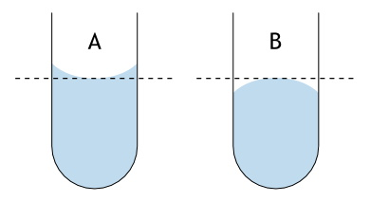
１．３ 表面張力
教科書p. 3-5
三択クイズ
試験管の中の水面形は？
A
B
メニスカス

Slide 3






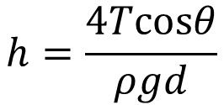

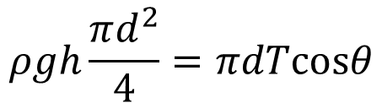


１．３ 表面張力
教科書p. 3-5
$$T=73 dyne/cm$$
毛管現象
サクション
$$T$$
$$θ$$
$$T$$
$$a$$
メニスカス
$$d$$
$$h$$
$$ρ$$
ペットボトルに挿した細い管で水が汲み上げられる
$$ρgh\frac{πd^{2}}{4}=πdTcosθ$$
管径が細いほど水が上がる
$$h=\frac{4Tcosθ}{ρgd}$$
植物の吸水
土壌の保水
毛細血管に血液が行き渡る仕組み

Slide 4
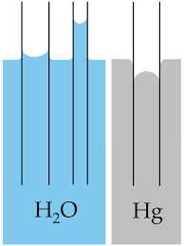
１．３ 表面張力
教科書p. 3-5
$$T=73 dyne/cm$$
毛管現象
サクション
$$T$$
$$θ$$
$$T$$
$$a$$
メニスカス
$$d$$
$$h$$
$$ρ$$
$$ρgh\frac{πd^{2}}{4}=πdTcosθ$$
液面が上がるのは、水とガラスが「濡れ」の関係にあるから
水銀とガラスは「乾き」なので、水面は下がる
水とハスの葉も「乾き」の関係
$$h=\frac{4Tcosθ}{ρgd}$$

Slide 5
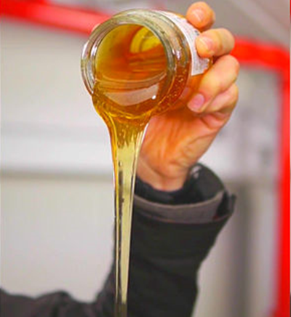




１．４ 粘性
教科書p. 5-6
流体内で相対運動（平板上の流れ（下図）では、上の流体は下の流体に比べて、相対的に速く運動する）があると、粘性の作用により、流体内に摩擦力（抵抗）が働く
$$z$$
$$u$$
例えば、この部分には、上の流体は下の流体を流れの方向に引っ張るように力が働き、下の流体は、上の流体を引っ張り戻す（運動を阻止する）ように力が働く
$$x$$
$$O$$

Slide 6
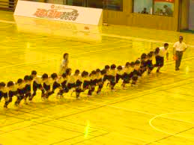
１．４ 粘性
教科書p. 5-6
流体内で相対運動（平板上の流れ（下図）では、上の流体は下の流体に比べて、相対的に速く運動する）があると、粘性の作用により、流体内に摩擦力（抵抗）が働く
$$z$$
$$u$$
例えば、この部分には、上の流体は下の流体を流れの方向に引っ張るように力が働き、下の流体は、上の流体を引っ張り戻す（運動を阻止する）ように力が働く
$$x$$
$$O$$
摩擦力をイメージするには、「30人31脚」を思い浮かべれば、わかりやすい。
皆が同じ速度で走ると、隊列は直線で、お互いの摩擦は小さい。
走る速度に差があると、隊列が乱れ、速い人は遅い人を引っ張りながら走ることになる。逆に、遅い人は速い人に引っ張られながら走る。
いずれの場合も、二つの力は、
作用・反作用の関係
にある。

Slide 7
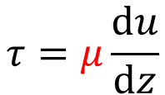
１．４ 粘性
教科書p. 5-6
流体内で相対運動（平板上の流れ（下図）では、上の流体は下の流体に比べて、相対的に速く運動する）があると、粘性の作用により、流体内に摩擦力（抵抗）が働く
$$z$$
$$u$$
例えば、この部分には、上の流体は下の流体を流れの方向に引っ張るように力が働き、下の流体は、上の流体を引っ張り戻す（運動を阻止する）ように力が働く
$$x$$
$$O$$
この摩擦力は、相対運動の大きさに比例し、以下の式で与えられる。
この関係式は、すべての流体に成り立つものであるが、
Newton の仮説
と呼ばれている。
$$τ=μ\frac{du}{dz}$$
ここで μ は、流体の物性で、粘性係数と呼ばれる。

Slide 8











１．４ 粘性
教科書p. 5-6
粘性の大きさによって、平板上の流れの流速分布は変化する。
$$z$$
$$u$$
粘性流体の
流れ
$$μ 大$$
粘性大
$$μ 小$$
粘性小
$$x$$
$$O$$
$$z$$
$$u$$
極限状態として、粘性がない流体では、一様な流速分布となる。
非粘性流体の
流れ
実在流体はすべて粘性流体である。しかし、水の粘性は小さく、条件によっては、粘性を無視しても差し支えない場合がある。このような場合には、水を非粘性流体として扱うことで、分析が簡単になる（教科書２．５）。
$$μ=0$$
$$x$$
$$O$$

Slide 9

１．４ 粘性
教科書p. 5-6
粘性の大きさによって、平板上の流れの流速分布は変化する。
$$z$$
$$u$$
粘性流体の
流れ
$$μ 大$$
粘性大
non-slip 条件
$$μ 小$$
$$u=0$$
粘性小
$$x$$
$$O$$
$$z$$
$$u$$
極限状態として、粘性がない流体では、一様な流速分布となる。
非粘性流体の
流れ
粘性流体と非粘性流体では、固体壁に接する部分の流速が異なる。
粘性流体では、固体壁では流速がゼロとなる。滑りを許さないので、これをnon-slip条件という。非粘性流体では、固体壁に沿う流速があっても良い。こちらは、slip条件。
$$μ=0$$
slip 条件
$$x$$
$$O$$

Slide 10

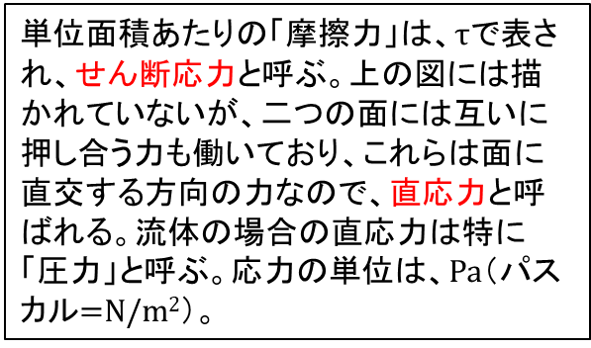









１．４ 粘性
教科書p. 5-6
流体内で相対運動（下の図のような流れでは、上の流体は下の流体に比べて、相対的に速く運動する）があると、粘性の作用により、流体内に摩擦力（抵抗）が働く
$$z$$
$$u$$
Newton の仮説
$$τ=μ\frac{du}{dz}$$
$$u+du$$
non-slip 条件
$$τ$$
$$τ$$
作用・反作用
$$u=0$$
$$u$$
$$x$$
$$O$$
ここで言う「摩擦力」は、正確には力ではなく応力（＝物体や流体の表面や内部の平面に働く単位面積あたりの力）。
例えば、「二重線」の位置で流体を仮想的に切断すると、上の流体の底面と下の流体の上部面が定義でき、お互いに摩擦に相当する力を及ぼし合っている。
単位面積あたりの「摩擦力」は、$τ$で表され、せん断応力と呼ぶ。上の図には描かれていないが、二つの面には互いに押し合う力も働いており、これらは面に直交する方向の力なので、直応力と呼ばれる。流体の場合の直応力は特に「圧力」と呼ぶ。応力の単位は、Pa（パスカル=N/m²）。

Slide 11
１．４ 粘性
教科書p. 5-6
流体内で相対運動（下の図のような流れでは、上の流体は下の流体に比べて、相対的に速く運動する）があると、粘性の作用により、流体内に摩擦力（抵抗）が働く
$$z$$
$$u$$
Newton の仮説
$$τ=μ\frac{du}{dz}$$
$$u+du$$
non-slip 条件
$$τ$$
$$τ$$
作用・反作用
$$u=0$$
$$u$$
$$x$$
$$O$$
面に垂直な直応力と面に平行なせん断応力を考えるのは、「材料力学」と同じ。材料力学では、これをもとに構造物の変形などを分析するが、流れの科学では、流れの流速や圧力が分析対象となる。
Hook の法則
cf.) 固体 → ひずみに応じた復元力

Slide 12





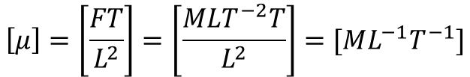



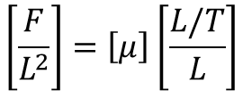




１．４ 粘性
教科書p. 5-6
$$τ$$
流体内で相対運動 → 摩擦力 （せん断応力）
$$z$$
$$u$$
Newton の仮説
$$τ=μ\frac{du}{dz}$$
$$u+du$$
non-slip 条件
$$τ$$
$$τ$$
作用・反作用
$$u=0$$
$$u$$
$$x$$
$$O$$
粘性係数
$$μ$$
（ミュー）
$$\left[\frac{F}{L^{2}}\right]=\left[μ\right]\left[\frac{L/T}{L}\right]$$
$$\left[μ\right]=\left[\frac{FT}{L^{2}}\right]=\left[\frac{MLT^{−2}T}{L^{2}}\right]=[ML^{−1}T^{−1}]$$

Slide 13



１．４ 粘性
教科書p. 5-6
$$τ$$
流体内で相対運動 → 摩擦力 （せん断応力）
$$z$$
$$u$$
Newton の仮説
$$τ=μ\frac{du}{dz}$$
$$u+du$$
non-slip 条件
$$τ$$
$$τ$$
作用・反作用
$$u=0$$
$$u$$
$$x$$
$$O$$
粘性係数
$$μ$$
（ミュー）
動粘性係数
$$ν$$
（ニュー）
$$ν=\frac{μ}{ρ}$$
$$\left[\frac{F}{L^{2}}\right]=\left[μ\right]\left[\frac{L/T}{L}\right]$$
質量（慣性）に対する粘性の大きさ
$$\left[ν\right]=\frac{\left[ML^{−1}T^{−1}\right]}{\left[ML^{−3}\right]}=[L^{2}T^{−1}]$$
$$\left[μ\right]=\left[\frac{FT}{L^{2}}\right]=\left[\frac{MLT^{−2}T}{L^{2}}\right]=[ML^{−1}T^{−1}]$$

Slide 14
１．４ 粘性
教科書p. 5-6
$$τ$$
流体内で相対運動 → 摩擦力 （せん断応力）
$$z$$
$$u$$
Newton の仮説
$$τ=μ\frac{du}{dz}$$
$$u+du$$
non-slip 条件
$$τ$$
$$τ$$
作用・反作用
$$u=0$$
$$u$$
$$x$$
$$O$$
粘性係数
$$μ$$
（ミュー）
動粘性係数
$$ν$$
（ニュー）
$$ν=\frac{μ}{ρ}$$
$$\left[\frac{F}{L^{2}}\right]=\left[μ\right]\left[\frac{L/T}{L}\right]$$
質量（慣性）に対する粘性の大きさ
$$\left[ν\right]=\frac{\left[ML^{−1}T^{−1}\right]}{\left[ML^{−3}\right]}=[L^{2}T^{−1}]$$
$$\left[μ\right]=\left[\frac{FT}{L^{2}}\right]=\left[\frac{MLT^{−2}T}{L^{2}}\right]=[ML^{−1}T^{−1}]$$
CGS単位系では、ポアズ（g/(cm s)）
CGS単位系では、ストークス（cm²/s）
水 10x10⁻³ g/(cm s) 0.01 cm²/s 温度とともに減少
水は一度流れ出すと、止まりにくい
水より空気の方が粘っこい
20℃
空気 180x10⁻⁶ g/(cm s) 0.15 cm²/s 温度とともに増加

